Slide 1
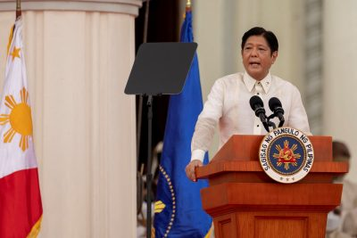
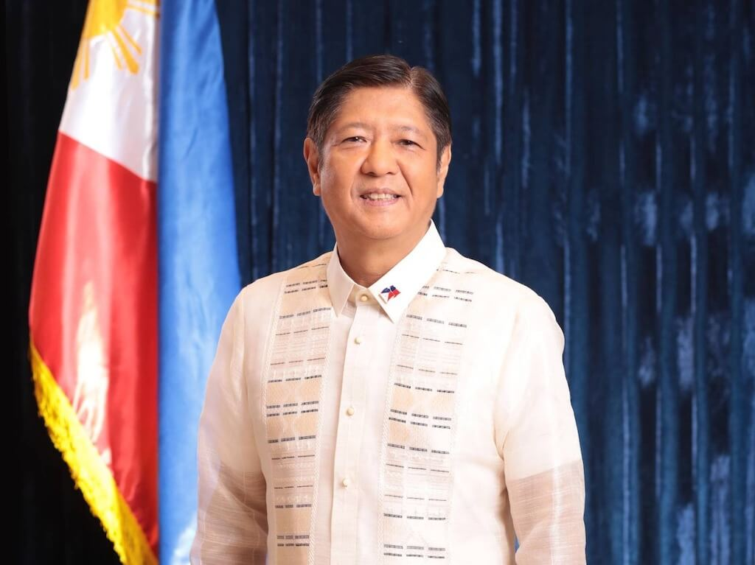
La política exterior de Ferdinand Marcos Jr. ¿cooperación y flexibilidad en las Filipinas?
Dr. Oscar David Rivera Garrido

Slide 2
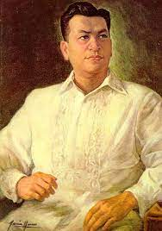
Introducción
3 consideraciones de la política exterior filipina-Ramón Magsaysay (1956):
Seguridad nacional
Estabilidad económica
Relaciones políticas y culturales con el “mundo libre”
Asociación con Estados Unidos de América, la mayor garantía para la seguridad y libertad

Slide 3
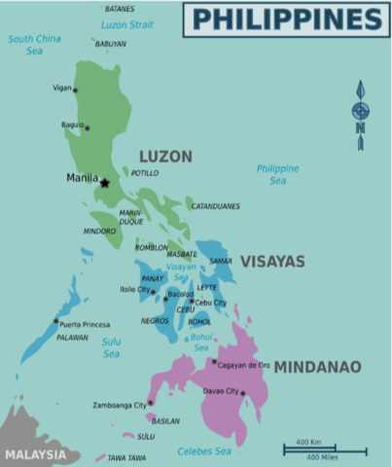
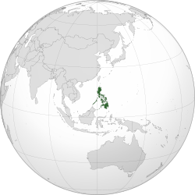
Introducción

Slide 4
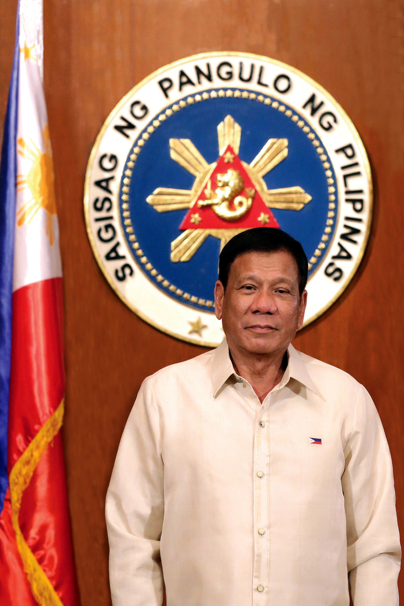
Antecedentes
Rodrigo Duterte (2016-2022)
3 principios
Estados Unidos como pivote de seguridad pero menor dependencia comercial
Relaciones con China en pro de mayores ganancias económicas
Nuevas áreas de cooperación con aliados no tradicionales de Filipinas en Asia

Slide 5
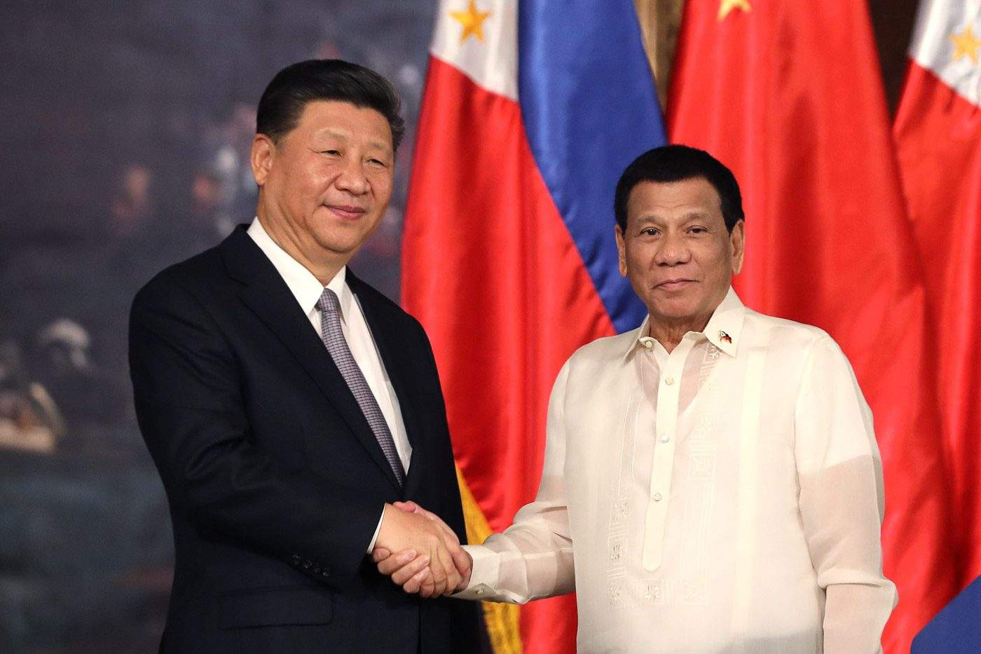
Antecedentes
Rodrigo Duterte (2016-2022)
Nunca visitó Estados Unidos como presidente
China se convirtió en el principal mercado para Filipinas, principal fuente de importaciones y segundo lugar de exportaciones
Build, build, build
2016. China US$ 14 millones para armas contra el terrorismo y tráfico de drogas
2017. China donó US$7.3 millones en armas y municiones

Slide 6
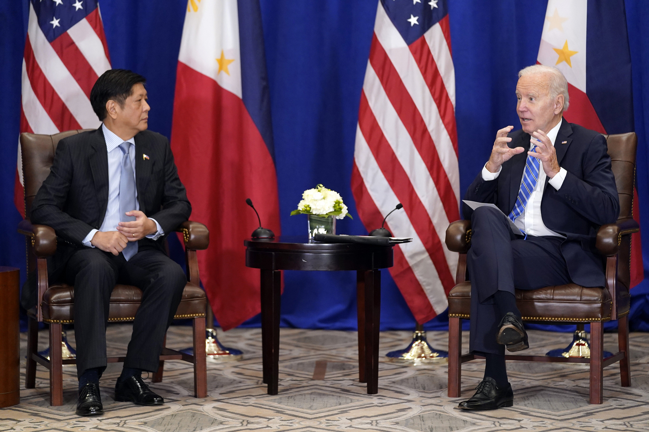
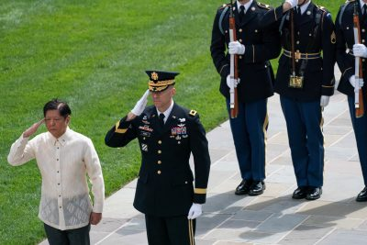
Filipinas-Estados Unidos
May 2022. Indo-Pacific Economic Framework for Prosperity (IPEF) con Australia, Brunei Darussalam, Fiji India, Indonesia, Japón, Corea del Sur, Malasia, Nueva Zelanda, Filipinas, Singapur, Tailandia y Vietnam.
Sep. 2022. Reunión Biden-Marcos Jr. “We have always considered the United States our partner, our ally, and our friend (…) to look to the United States for( …) the maintenance of peace in our region”.
Ene. 2023. Foro Económico Mundial. “I don’t work for Beijing, I don’t work for Washington DC, I work for the Philippines (…)to promote national interests”

Slide 7
Filipinas-Estados Unidos
Feb. 2023. Ampliación del Enhanced Defence Cooperation Agreement (EDCA)
Abr. 2023. Ejercicio militar conjunto Balikatan con 17,600 militares
Cooperación para 5G
EDCA. Base Naval Camilo Osias en Santa Ana, Cagayan; Campo Melchor Dela Cruz en Gamu, Isabela; Isla Balabac en Palawan; y el Aeropuerto Lal-lo en Cagayan. Inversión de 82 millones de dólares

Slide 8
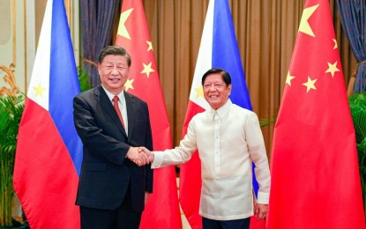
Filipinas-China
Ene., 2023. Visita de Marcos Jr. a China
Renegociación del préstamo de 4.9 billones de dólares en el marco del programa de infraestructura Build, Build, Build de Duterte
Situación en el Mar del Sur de China/Mar Occidental de Filipinas. Mecanismo de consulta bilateral
Inversión china de 22.8 billones de dólares en infraestructura

Slide 9
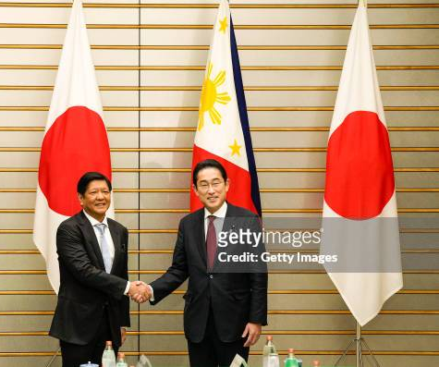
Filipinas-Japón
Acuerdo de equipamiento de defensa, transferencia tecnológica, ayuda humanitarian y en caso de desastres.
Acuerdos en agricultura, tecnologías de la información y cooperación en infraestructura.
Feb., 2023. Visita Marcos Jr. a Japón. Kishida firmó un acuerdo que permite a las tropas japonesas participar en ejercicios de asistencia o aspectos humanitarios en Filipinas.
Ejercicios navales como observador.

Slide 10
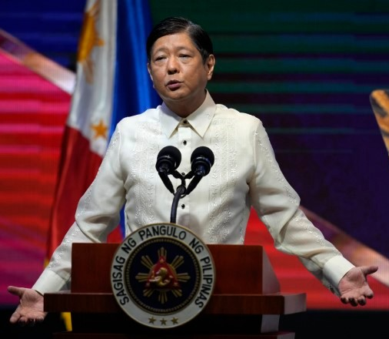
Filipinas-Rusia
Distanciamiento con Rusia
Feb., 2023. Zelenski celebró "el apoyo de Filipinas a la integridad territorial ucrania" y afirmó que ambos líderes discutieron sobre una "futura cooperación más profunda", tras la "primera llamada en la historia de las relaciones bilaterales“.
Marcos Jr. alabó la valentía y el nacionalismo de los ucranianos, y expresó su "admiración" por el pueblo de ese país.
Filipinas votó el año pasado a favor de condenar la invasión y en contra de la anexión rusa de varios territorios en el este de Ucrania en sendas resoluciones de Naciones Unidas, la posición del país asiático en el conflicto no acababa de definirse.

Slide 11
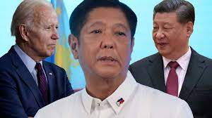
Conclusiones
"We will continue to forge more of these international partnerships that will lead to a more balanced trade strategy and a healthier economic position” (Marcos Jr., 2023).
"We will protect our sovereign rights and preserve our territorial integrity, in defense of rules-based international order”(Marcos Jr., 2023).
“The government would continuously pursue constant dialogue and diplomatic approaches to resolve any issue”. (Marcos Jr., 2023).
Giro en pro de los Estados Unidos, alineamiento con los principios tradicionales de la política exterior filipina.
´El tema de la integridad territorial y la seguridad como parte del realineamiento con Estados Unidos.
Cercanía geográfica con China, pragmatismo.

Slide 12
Fuentes de Información
Balboa, J. (2022, 31 de diciembre). Duterte’s China gambit to Bongbong´s balancing act.
EastAsiaForum.https://www.eastasiaforum.org/2022/12/31/dutertes-china-gambit-to-bongbongs-balancing-act/
_____. (2023, 12 de abril). Marcos Jr´s delicate balancing act between China and the
United States. EastAsiaForum. https://www.eastasiaforum.org/2023/04/12/marcos-jrs-delicate-balancing-act-between-china-and-the-united-states/
Banlaoi, R. (2023, 21 de enero). Marcos Jr. Fashions a flexible foreign policy for the
Philippines. EastAsiaForum. https://www.eastasiaforum.org/2023/01/21/marcos-jr-fashions-a-flexible-foreign-policy-for-the-philippines/
Dolven, B. y Lum, T. (2023, 13 de junio). U.S.-Philippine Relations and Ferdinand Marcos
Jr.’s Election. Congressional Research Service. https://crsreports.congress.gov/product/pdf/IN/IN11954/1
EFE, GMA News. (2023, 15 de febrero). Filipinas asegura su apoyo a Ucrania. DW.
https://www.dw.com/es/filipinas-asegura-apoyo-a-ucrania-tras-llamada-entre-marcos-y-zelenski/a-64704063
Heydarian, J. (2022, 13 de junio). Foreign Policy Under Marcos Jr.: More like father than
outgoing Duterte. Asia Maritime Transparency Initiative. https://amti.csis.org/foreign-policy-under-marcos-jr-more-like-father-than-outgoing-duterte/

Slide 13
Fuentes de Información
Lischin, L. (2022, 25 de septiembre). Marcos is no silver bullet for the US-Philippines
alliance. EastAsiaForum. https://www.eastasiaforum.org/2022/09/25/marcos-is-no-silver-bullet-for-the-us-philippines-alliance/
Magsaysay, R. (Octubre, 1956). Roots of Philippine Policy. Foreign Affairs. 35 (1).
https://www.foreignaffairs.com/articles/philippines/1956-10-01/roots-philippine-policy
McLain, G. (2023, 20 de junio). Navigating Contemporary Philippine Foreign Policy Under
Marcos Jr. Observer Research Foundation. 645 https://www.orfonline.org/research/navigating-contemporary-philippine-foreign-policy-under-marcos-jr/
Oller Vicedo, C. (2023, 10 de mayo). The Philippines fight for foreign policy freedom.
EastAsiaForum. https://www.eastasiaforum.org/2023/05/10/the-philippines-fight-for-foreign-policy-freedom/
Rattanakit,N. (2023, 16 de mayo). Renewal and realignment in the US-Philippines alliance.
East Asia Forum. https://www.eastasiaforum.org/2023/05/16/renewal-and-realignment-in-the-us-philippines-alliance/
Xiangning, W. (2022, 10 de diciembre). Can Marcos Jr. make merry with China?
EastAsiaForum. https://www.eastasiaforum.org/2022/12/10/can-marcos-jr-make-merry-with-china/
Valente, C. (2023, 25 de julio). Marcos to go after drug rings. Manila Times.
https://www.manilatimes.net/2023/07/25/news/marcos-to-go-after-drug-rings/1902281

